Slide 1
Звіт директора школи МАРАДЬ О.В. перед громадськістю за 2019-2020 н.р.

Slide 2
МІСІЯ ШКОЛИ
“Впроваджуючи інформаційні технології, інноваційні методи і форми роботи створювати умови для всебічного розвитку особистості, творчої самореалізації учнів; забезпечення якісної освітньої підготовки учнів на рівні (або вище) державних освітніх стандартів з метою здобуття їхньої конкурентоспроможності, працевлаштування, самовизначення»

Slide 3
СИЛЬНІ СТОРОНИ
Прагнення до набуття позитивного досвіду й участі у розвитку закладу
Творчість і небайдужість, здатність до інновацій більшості педпрацівників.
Збереження і примноження традицій закладу
Постійна робота педпрацівників над самовдосконаленням
Середній вік педпрацівників 36 років
Вищу кваліфікаційну категорію і першу мають 50% педпрацівників

Slide 4
СЛАБКІ СТОРОНИ
Зниження контингенту учнів
Недостатнє фінансування закладу. Слабка матеріальна база кабінету хімії, спортивного залу.
Відсутність транспорту для підвозу учнів.
Підтримка батьківської громади й учнів
Недостатня активність учнів у суспільно-корисних справах
Зменшення кількості переможців і призерів олімпіад і конкурсів (на різних рівнях)

Slide 5
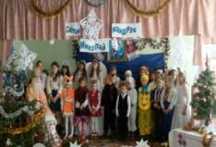
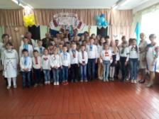
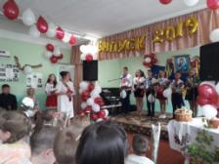
Загальна інформація про школу
Будівля прийнята в експлуатацію в 1989р.
Земельна ділянка має площу 2,0 га
Педагогічних працівників – 20
Обслуговуючого персоналу – 9
Навчання завершили – 68 учнів (9 класів)
Середня наповнюваність класів – 7,5 учн.

Slide 6
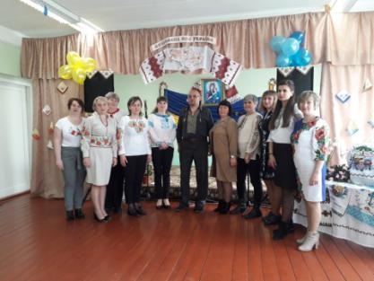
Кадрове забезпечення
спеціаліст вищої категорії – 7 чол.;
першої - 3 чол.;
другої - 3 чол.;
спеціаліст - 7 чол.
Старший вчитель – 1 чол.
Середнє тижневе навантаження педагогічних працівників 11год.

Slide 7
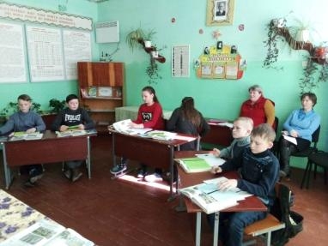
Методична робота
Підвищення якості знань через упровадження інноваційних та традиційних педагогічних технологій в освітній процес
Проблема, над якою працює педколектив школи

Slide 8
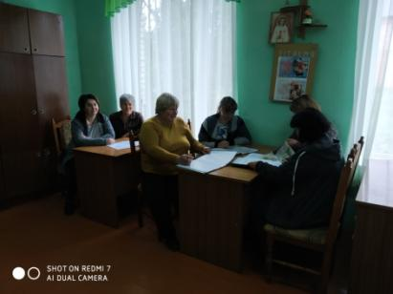
Керує методичною роботою школи методична рада
Методична проблема
Управління розвитком професійної компетентності вчителя

Slide 9
Атестація 2019-2020 н.р.
У 2019/2020 навчальному році проведено атестацію 5 педагогічних працівників. 1 вчителю присвоєно кваліфікацію «спеціаліст вищої категорії», 2 - присвоєно кваліфікацію «спеціаліст І категорії», 1 працівник відповідає раніше встановленому 11 розряду і підтверджено кваліфікацію «спеціаліст І категорії” , 1 вчителю присвоєно кваліфікацію «спеціаліст другої категорії», 2 вчителі були учасниками Всеукраїнського конкурсу «Учитель року».

Slide 10
Присвоєно вищу кваліфікаційну категорію таким вчителям:
Горик Марії Степанівн і- вчитель початкових класів;
Відповідає раніше присвоєній кваліфікаційній категорії «спеціаліст першої категорії» та раніше встановленому 11 тарифному розряду:
Маляр Василь Володимирович - вчитель музичного мистецтва;
Присвоєно кваліфікаційну категорію «спеціаліст першої категорії»:
Дідик Оксані Володимирівні - вчитель хімії, біології;
Сухар Наталії Михайлівні - вчитель ангілйської мови
Присвоєно другу кваліфікаційну категорію вчителю християнської етики Синяк Ірині.
Дякую педагогам, які брали участь у Всеукраїнському конкурсі “Учитель року -2020”
Дідик Оксана Володимирівна - вчитель хімії, біології;
Горик Марії Степанівна- вчитель початкових класів;

Slide 11
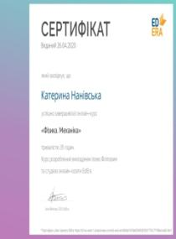
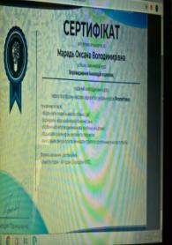
КУРСОВА ПЕРЕПІДГОТОВКА
ПРОЙШЛИ КУРСОВУ ПЕРЕПІДГОТОВКУ НА ОНЛАЙН ПЛАТФОРМАХ: “ВСЕОСВІТА” ( 12 УЧИТЕЛІВ), “ПРОМЕТЕУС” ( 16 УЧИТЕЛІВ), ЕДЕРА ( 10 УЧИТЕЛІВ), “НА УРОК” ( 15 УЧИТЕЛІВ), “ДІЯ” (6 УЧИТЕЛІВ)

Slide 12
різноманітні форми роботи, проведені у школі протягом 2019-2020 н.р.
• Засідання методичної ради і м/о.
• Методичні рекомендації.
• Індивідуальні консультації для вчителів та учнів..
• Засідання педагогічної ради, науково–методичні та психолого-педагогічні семінари, наради при директорі та заступниках.
• Аналіз результативності роботи вчителів протягом навчального року.
• Відзначення результатів роботи вчителів.
• Творчі звіти вчителів.
• Відкриті уроки.
• Співбесіди з класними керівниками по питанню роботи з батьками.
• Складання таблиць, діаграм, схем про участь учнів і вчителів у різноманітних конкурсах та олімпіадах.

Slide 13
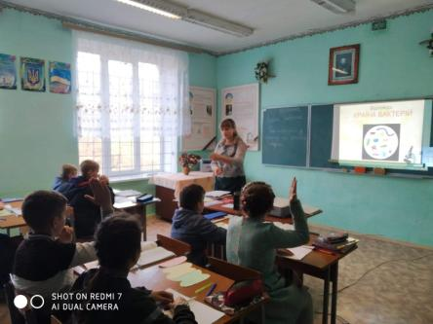
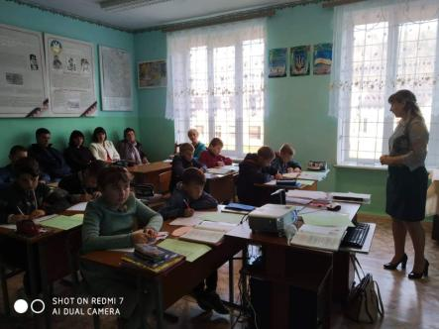
Окружне методичне засідання вчителів біології та хімії

Slide 14
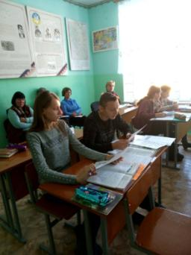
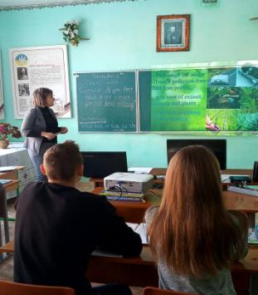
Окружне методичне засідання вчителів англійської мови

Slide 15
підвищення науково – методичного рівня
Відкриті уроки провели вчителі: Нанівська К.Ю.(Фізика), Дідик О.В.(Біологія), Дубницька М.М.(Українська література), Лінинська О.Я. (Навчання грамоти),Хомик Н.М.(Українське читання),Марадь О.В.. (Українська література),Бережанська Я.В. (Математика), Горик М.С.(Українське читання), Бідник М.М. (Зарубіжна література), Сухар Н.М. (Англійська) мова)

Slide 16
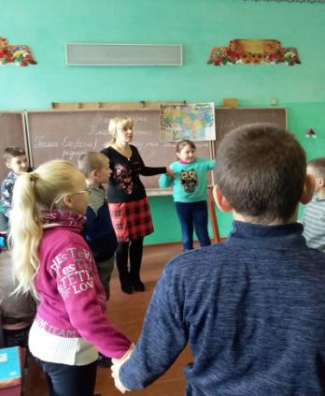
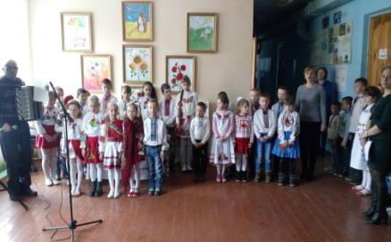
Тиждень писемності та рідної мови
Флешмоб до Дня
народження
Т. Шевченка

Slide 17
Тиждень охорони праці та БЖД

Slide 18
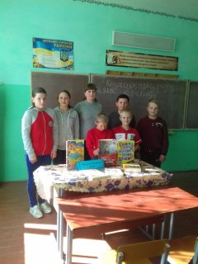
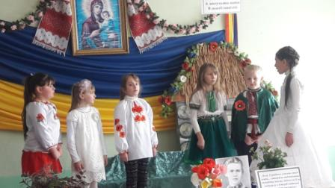
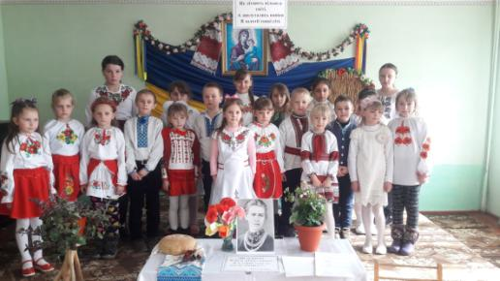
Тиждень національно-патріотичного виховання

Slide 19
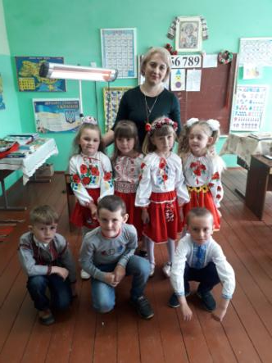
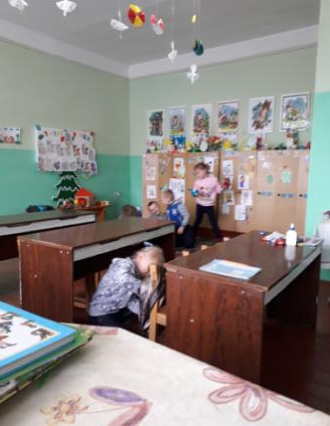
Школа майбутнього першокласника

Slide 20
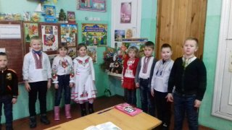
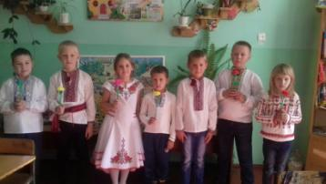
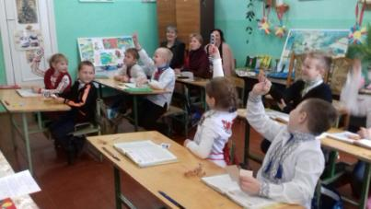
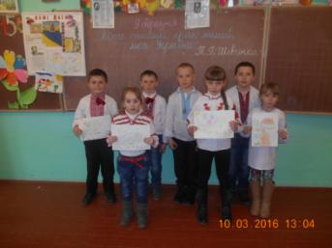
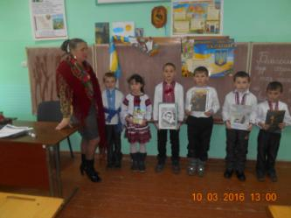
Тиждень початкової школи

Slide 21
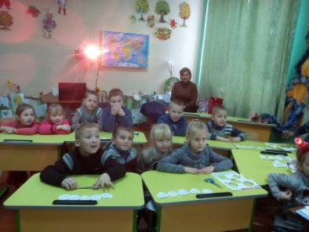
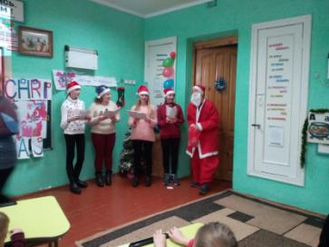
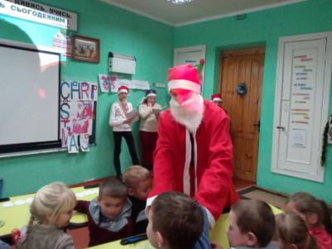
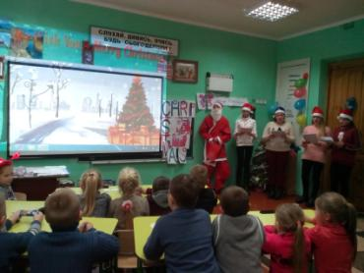
Тиждень іноземнОЇ мовИ

Slide 22
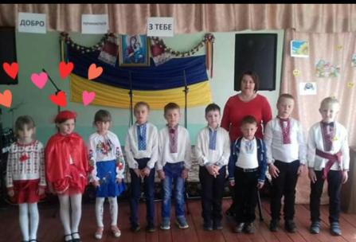
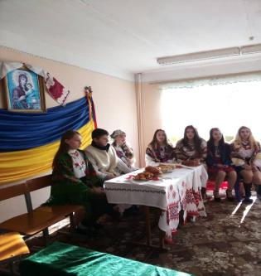
Тиждень духовності за Боже милосердя Українського народу

Slide 23
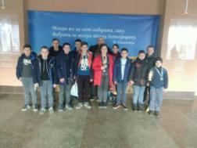
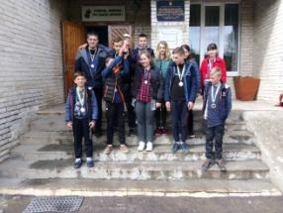
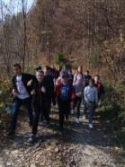
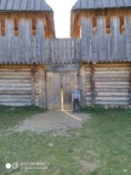
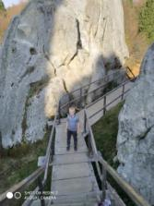
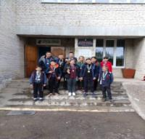
Олімпійський тиждень

Slide 24
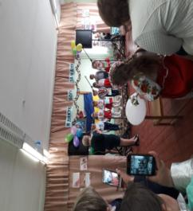
Навчальна діяльність учнів
До першого класу були залучені всі діти, яким виповнилось 6 років, а це 6 учнів.
6 учнів здобували базову середню освіту.
62 учні переведені до наступних класів.
10 учнів навчалися у групі короткотривалого перебування дитини в школі.

Slide 25
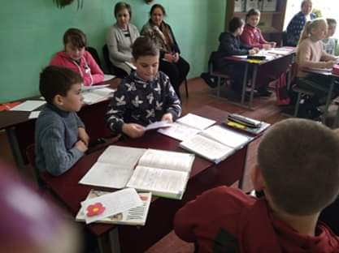
Навчальна діяльність учнів
Якість знань учнів початкових 3-4 класів 13 учнів - 69 %, базової школи 36 учнів – 61%.
Рівень навченості початкових класів - 59%.
Рівень навченості базової школи – 42%

Slide 26
РІВЕНЬ НАВЧЕНОСТІ УЧНІВ
2007-2008н.р. - 51,5%
2008-2009н.р.. - 48,2%
2009-2010н.р.. - 51,5%
2010-2011н.р. - 52,1%
2011-2012н.р. - 53,2%
2012-2013 н.р. - 51,5%
2013-2014 н.р.- 52,2%
2014-2015 н.р.- 52%
2015-2016 н.р.-51,5%
2016-2017н.р.-49,2%
2017-2018н.р.-46,7%
2018-2019н.р.- 48,4%
2019-2020н.р.- 50%

Slide 27
Робота допоміжних служб
Загальний фонд бібліотеки на кінець навчального року становить – 1272
із них: художня література – 524 книг;
підручники – 583 книг.
За 2019-2020 н. р. отримали 111 книг із них: підручники – 90 книг;
художня література –21книга.

Slide 28
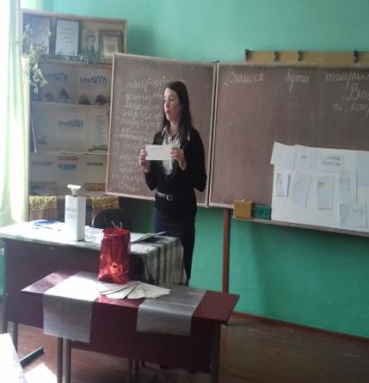
Психологічна служба
Психологічна служба
Психодіагностична робота та соціальні дослідження
Консультаційна робота
Корекційно-розвивальна та відновлювальна робота
Психологічна просвіта та формування соціальної свідомості
Проведення тижня «Профілактика жорстокого поводження з дітьми в школі» -.

Slide 29
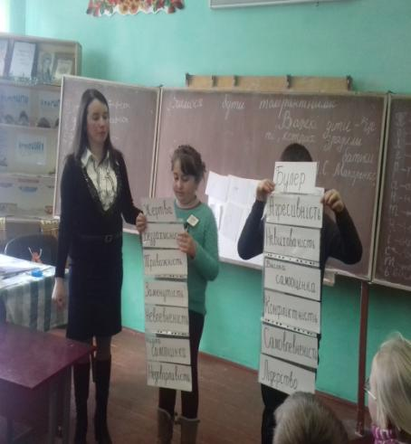
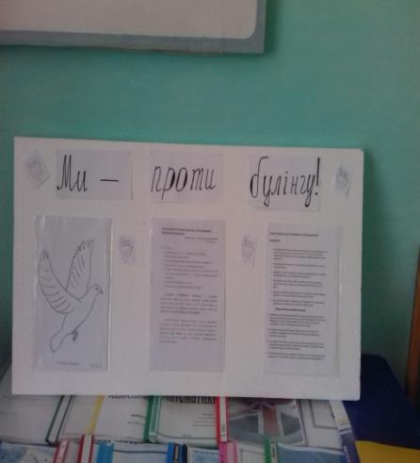
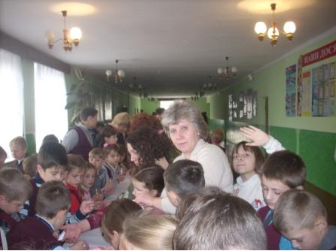
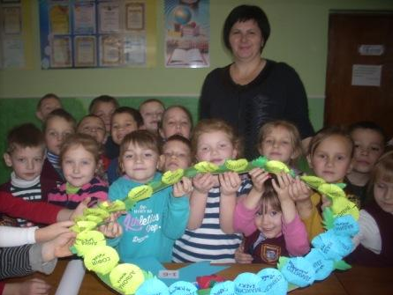
Флешмоб до Тижня психологічної служби

Slide 30
Виховна та позакласна робота
У 2019-2020 навчальному році було проведено такі заходи- “Зі святом Вас, дорогі вчителі!” “Осінній ярмарок” “ Слава незламним захисникам.; загальношкільне свято “До нас завітав Миколай” День Соборності “Соборна мати Україна – одна на всіх, як оберіг!” Вшанування Героїв Небесної Сотні “Вони на завжди у наших серцях” година поезій “Обернуся в легенду”, Шевченківські дні “Ми не забули тебе, Тарасе!”

Slide 31
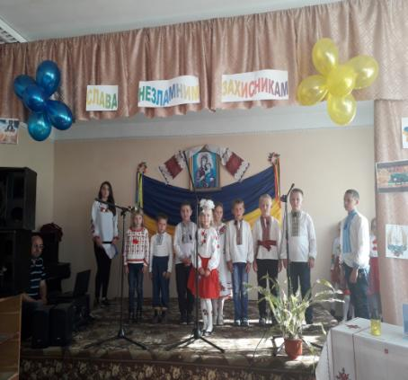
Слава незламним захисникам

Slide 32
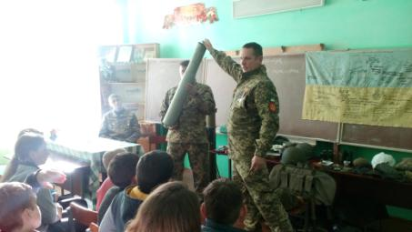
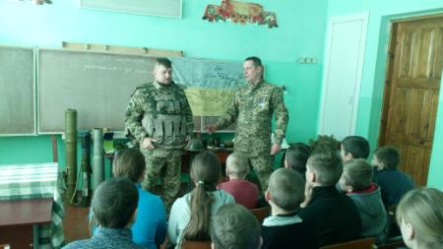
Зустріч з учасниками ато

Slide 33
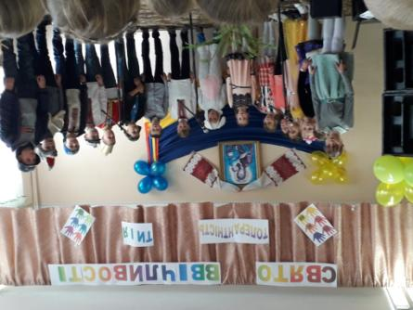
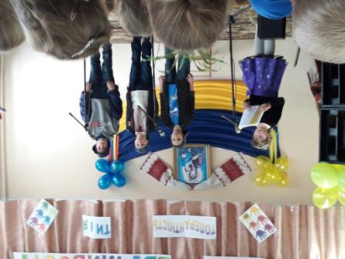
Свято ввічливості«Толерантність ти і я"

Slide 34
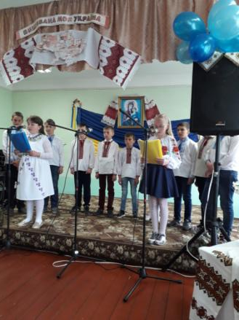
День вишиванки

Slide 35
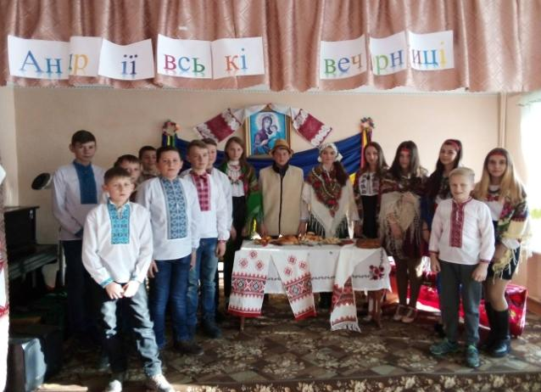
Андріївські вечорниці
Учнівське самоврядування

Slide 36
"День пам'яті та примирення"

Slide 37
День соборності (день Злуки)

Slide 38
Осінній ярмарок
Учнівське самоврядування

Slide 39
Схилімо голови в скорботі

Slide 40
"Святкування 149- ліття від дня народження Лесі Українки"

Slide 41
благоустрій школи

Slide 42
Жінка...Весна...Краса...

Slide 43
Відпочинок у м.Львові

Slide 44
ДЯКУЄМО ГОСПОДУ І ПРЕСВЯТІ БОГОРОДИЦІ!

Slide 45
Екскурсія у львівський театр

Slide 46
Екскурсія у Тустань

Slide 47
Соціальний захист
Соціальний паспорт школи за 2019-2020 н.р.:
Діти-сироти-0
Діти-півсироти-1
Діти-інваліди-2
Діти трудових мігрантів-0
Учні,що потерпіли внаслідок аварії на ЧАЕС-0
Учні з неповних сімей—0
Учні з багатодітних родин-28
Учні з малозабезпечених родин-35
Діти військовослужбовців,які загинули під час службових обов’язків-0
Учні,батьки яких перебували(-ють)у зоні АТО-0
Діти-переселенці – 0

Slide 48
Співпраця з батьками
СІМ БАТЬКІВСЬКИХ ЗАПОВІДЕЙ
1. Не вважайте дитину своєю власністю – вона Божа.
2. Любіть її такою, якою вона є, навіть якщо вона не талановита, не в усьому досягає успіху....
3. Не очікуйте, що вона виросте саме такою, якою хочете ви, - допоможіть їй стати собою.
4. Запам’ятайте: найголовніший ваш обов’язок – розуміти й втішити.
5. Не переймайтесь, якщо не можете чогось зробити для сина чи дочки. Найгірше, якщо можете, але не робите.
6. Усвідомте: для дитини зроблено замало, якщо зроблено не все.
7. Не очікуйте на вічну вдячність: ви дали життя своїй дитині, вона віддячить вашим онукам.

Slide 49
Збереження і зміцнення здоров’я учнів та працівників
Таблиця щодо стану здоров’я дітей на 2019-2020н.р.
 | 1-4 класи | 5-9 класи
Спеціальні групи | 0 | 3
Підготовчі групи | 0 | 0
Основна | Загальна кількість 65

Slide 50
Управлінська діяльність
Річний план роботи школи
внутрішкільний контроль
Календарний план вчителів-предметників
Робота з вчителями
Перспективний план роботи школи на 5 років
Наради, педради

Slide 51
Дякую за увагу!!!

